Slide 1
软件测试中心——个人报告
2022.6
学号：191220066 姓名：刘京龙

Slide 2
功能实现
完成以下功能：
委托管理 (委托的展示、填写、分配、审核、取消）
合同管理 (填写、审核，上传）
样品管理（上传、下载）
测试报告管理 （填写、审核、下载）
表单的保存和下载
前后端的对接
协调前端开发

Slide 3
实现方式
后端在apifox上定义接口，规定了请求的返回类型是{code,data,msg}，因此每次前端请求，通过resp.data即可拿到返回的数据，发送请求时，规定了GET参数请求放在param里，也就是url后面,PUT,POST请求的参数放在body里，方便前后端的对接。
对于展示委托/项目列表，使用ProTable的相关组件即可。这里留出了一些钩子函数，可以定义请求的参数，如，状态，用户限制等。这样不同的页面可以筛选不同的委托或项目用于展示，有比较好的可复用性。
文件上传返回的url，下载时模拟点击url的动作即可完成下载。对于不定行的表格的绘制，使用EditableProTable组件，自定义onChange事件和columns，可以实现实时的编辑、修改、删除等。
此外在constant.ts中定义了一系列常量，用于增强可维护性。

Slide 4
工作量统计
代码Typescript: 8623行（含注释）
使用说明书（部分内容，24页）
不宜用代码量衡量工作量。好的设计可以减少很多重复性的代码。

Slide 5
发现的缺陷及修复
1.软件名称、版本号、委托单位等数据在每轮委托中是固定的，无需重复填写。因此完成了第一次填写后，后面出现相关字段实现自动填写的功能。
2.对前端的网络请求格式做了统一的规范。
3.和后端对接了表单的key，最终实现后端根据前端的json数据生成对应表单的pdf，前端进行下载的功能、
4.“点击按钮跳转到相关的页面”，需要传递委托或者项目的编号。直接使用url传参数不安全，容易伪造。因此放到state中，避免这个安全隐患

Slide 6
使用的辅助开发工具
1.apifox:用于调试后端接口的调用
2.Github：版本管理
3.idea：编码
4.npm:管理依赖、编译、文档
5.antd,components组件库

Slide 7
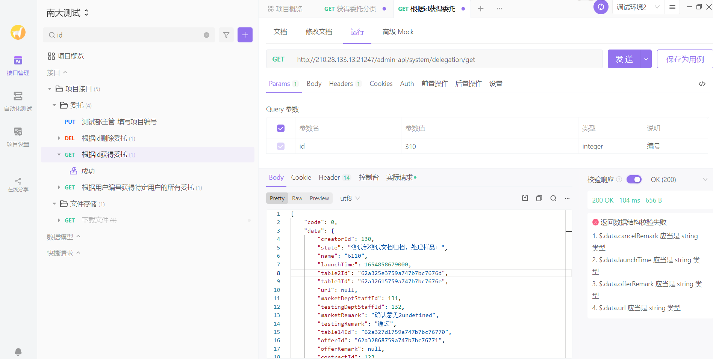
APIfox测试实例

Slide 8
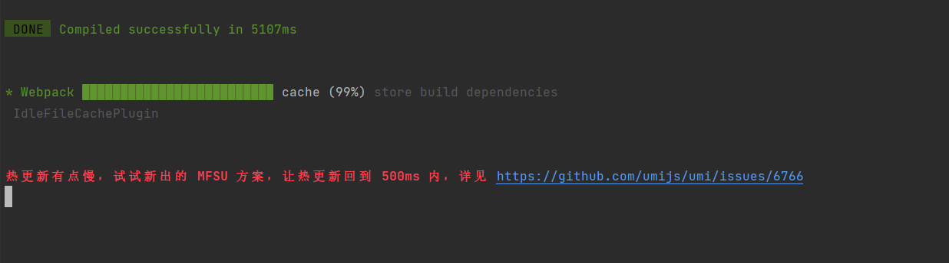
npm 热加载

Slide 9
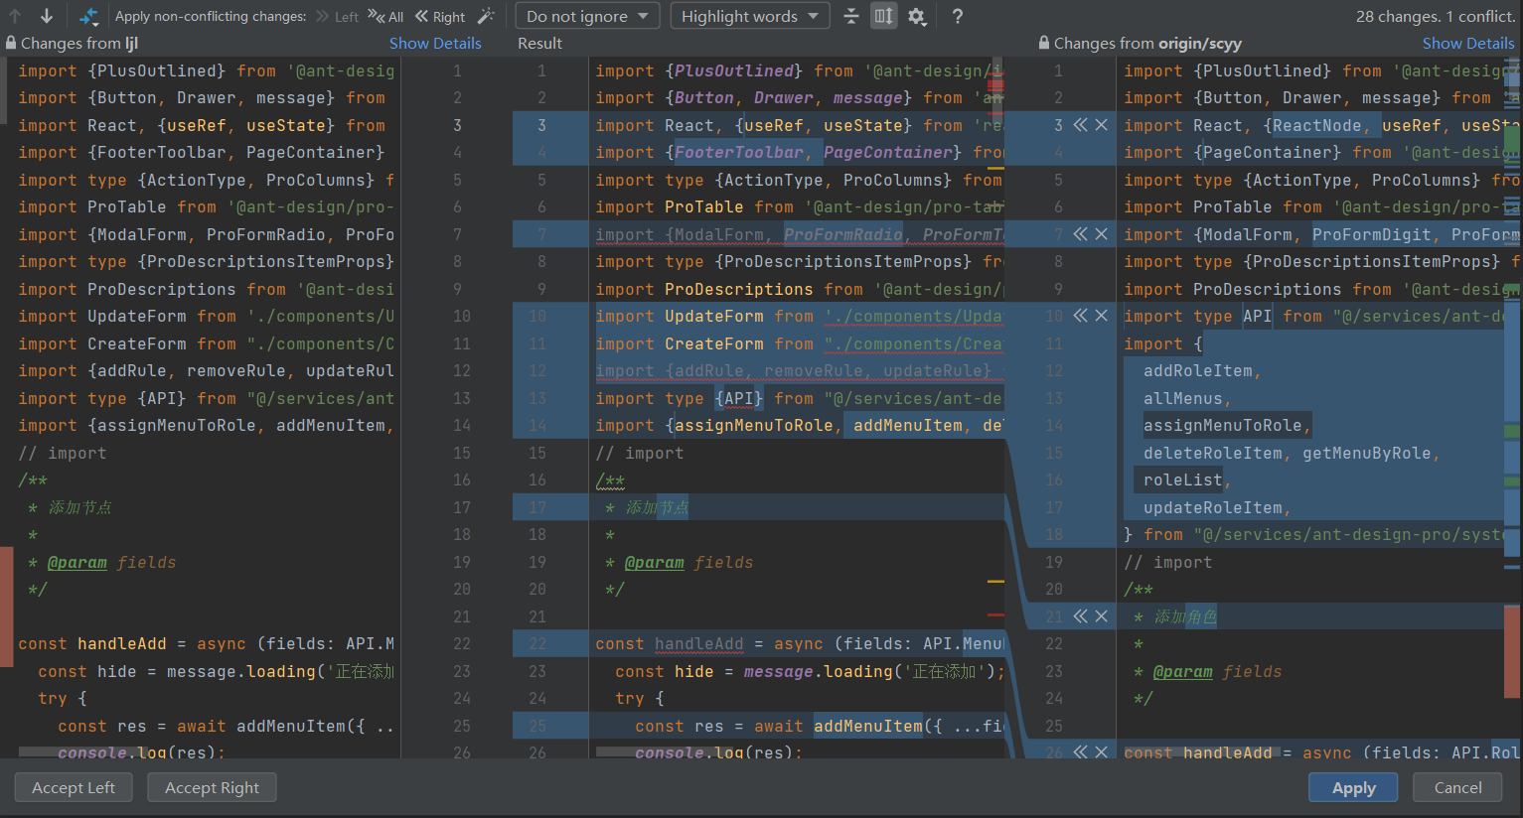
合并冲突记录

Slide 10
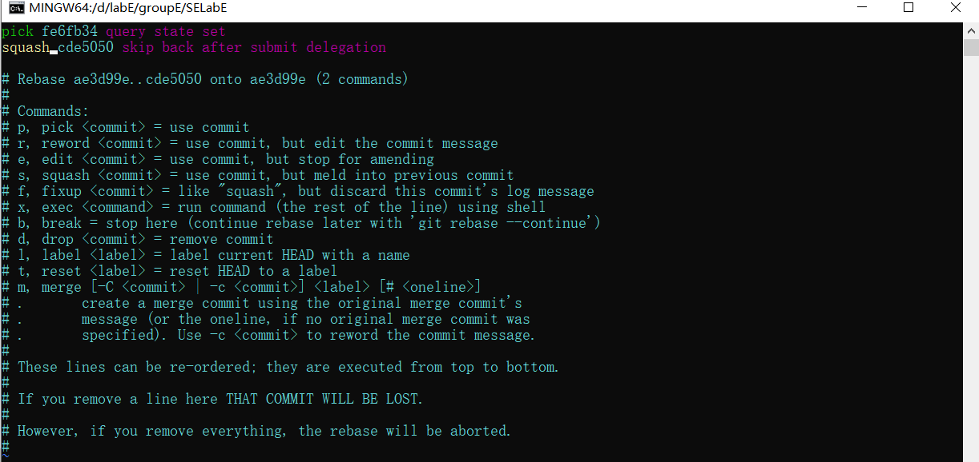
Git Rebase的使用

Slide 11
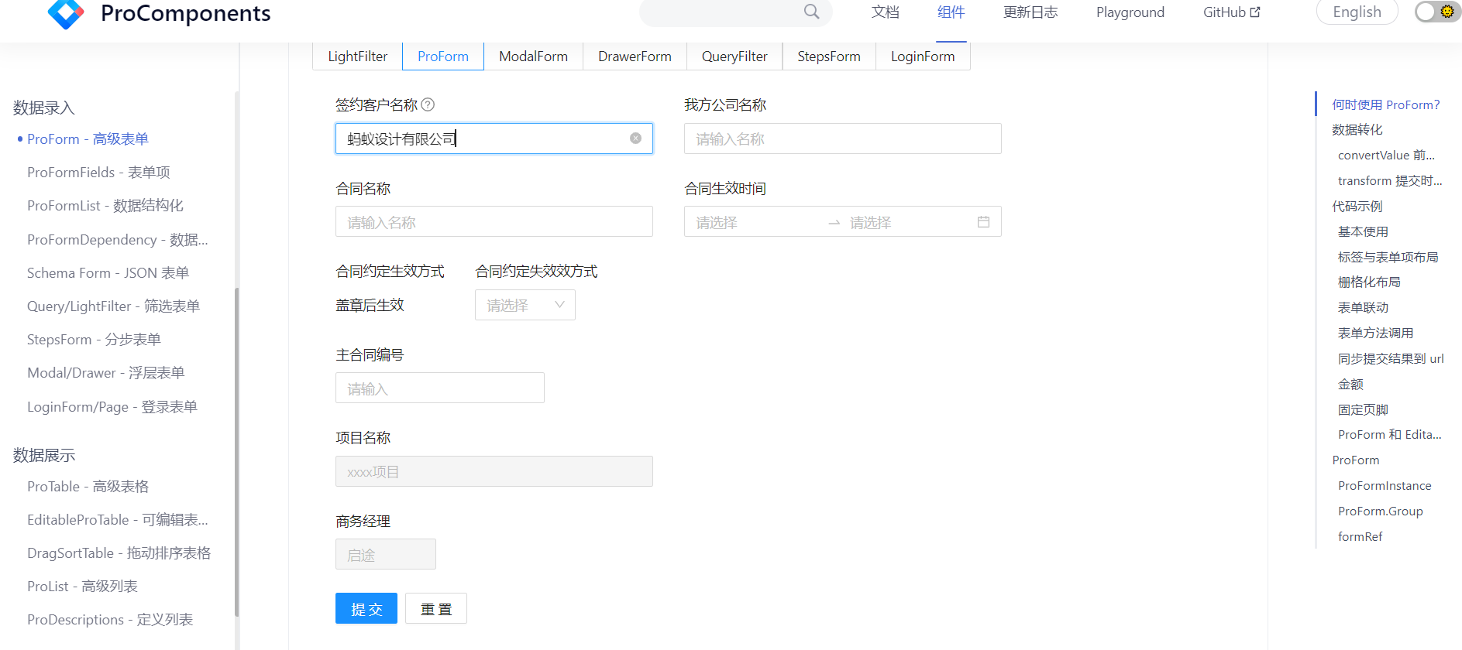
ProComponents组件库的使用

Slide 12
个人开发感想
这是我第一次接触前端，接触Typescript语言和React框架，面对一个全新的语言该如何完成项目是一个问题。由于前面掌握Java等服务端语言，在新语言的学习上没有遇到太多的困难，或者说因为我之后会从事后端开发，因而其实没有时间完整地学习过Ts和React，但在并不影响我能写出代码。软件开发很重要的一点就是会利用现有的资料和工具。学会看开发文档和范例。今后工作可能会用到golang等没有学过的语言，这时候根本不可能从hello world开始重新学一遍，而是按照需求一点一点模仿着写了。写到后来，很多思想其实是相通的。多设置一些钩子函数能增加代码的可扩展性。
这个项目很重要的一点就是学会利用工具，例如apifox进行前后端的对接，这对以后的工作也有一定的帮助。此外这是我参加的第一个多人完成的项目，因此在分工，代码合并，解决冲突上也增加了一些经验，学会了更多的git命令。这个项目前端业务部分区区万把行代码，不算多，因而在整体上可以把控。所以也顺利地进行了多次重构。但实际开发的项目远不止这个规模，因而一个良好的开发规范是非常必要的。本次由于经验不足等原因，开发前没有做太多的规范，造成后期增加了一定的工作量。成为架构师还有很长的路要走。最后软件工程里需求分析真的是最难也是最重要的部分。软件开发要保持可扩展性以面对各种需求的变化。

Slide 13
结语
感谢曹老师指导以及帮助。也感谢后端组的成员的配合，感谢小组成员的合作。

